Slide 1

Thiết kế và lập trình ứng dụng tra cứu từ điển Anh – Việt, Việt – Anh.
Người trình bày
Trịnh Văn Hiếu

Slide 2

Mục lục
Chương 1: Tổng quan ứng dụng EVDict
Chương 2: Môi trường lập trình ứng dụng
Chương 3: Thiết kế và lập trình ứng dụng
Kết luận và hướng phát triển

Slide 3

NỘI DUNG CHƯƠNG 1
Lý do chọn đề tài
Hiện trạng
Nội dung cần làm

Slide 4
Lý do chọn đề tài
Hỗ trợ việc học tiếng anh
Rút ngắn thời gian tra cứu từ
Hiệu quả cao hơn.
Notes:
- Trong sự phát triển của khoa học thế kỷ 21, thời đại của công nghệ 4.0. công nghệ thông tin hiện nay là ngành phát triển nhanh nhất. Công nghệ thông tin của nước ta còn mới, song tốc độ phát triển của nó rất nhanh và mạnh, chiếm một vị trí quan trọng trong ngành khoa học công nghệ. Một trong những ứng dụng khá phổ biến ở nước ta hiện nay là lĩnh vực xây dựng các ứng dụng để phục vụ các bài toán thực tế, nhằm tăng năng suất, nhanh chóng và hiệu quả hơn
- Xây dựng các ứng dụng này giúp cho những người dùng dễ tiếp cận, xử lý nhanh, và hiệu quả hơn. Đồng thời nó giúp cho những người phát triển phẩn mềm sau có thể nghiên cứu, phát triển, và hoàn thiện ứng dụng hơn.
- Trong thời đại hội nhập này, tiếp cận, học hỏi với các kiến thức, trình độ của các nước phát triển là điều tiên quyết. Để làm được điều đó, việc học tiếng nước ngoài là điều cần thiết. Với một ngôn ngữ mới, thì từ vựng và cách dùng là rất đa dạng và phong phú.Vì vậy, để hỗ trợ cho việc học một ngôn ngữ mới (cụ thể là tiếng anh),

Slide 5
Hiện trạng

Slide 6
Nội dung chính cần làm

Slide 7
NỘI DUNG CHƯƠNG 2
Ngôn ngữ lập trình
Môi trường lập trình

Slide 8
Ngôn ngữ lập trình

Slide 9
Môi trường lập trình

Slide 10
NỘI DUNG CHƯƠNG 3
Phân tích yêu cầu
Lập trình ứng dụng

Slide 11
Phân tích yêu cầu
Các chức năng chính:

Slide 12
Phân tích yêu cầu
Tìm kiếm từ

Slide 13
Phân tích yêu cầu
Thêm từ

Slide 14
Phân tích yêu cầu
Xóa từ

Slide 15
Phân tích yêu cầu
Cập nhật từ

Slide 16
Phân tích yêu cầu
Thiết kế giao diện

Slide 17
Lập trình ứng dụng
Lập trình giao diện

Slide 18
Lập trình ứng dụng
Lập trình các tính năng

Slide 19
Lập trình ứng dụng
Lập trình các hot key (tổ hợp phím)

Slide 20
Kết quả
Ưu điểm:
Giao diện hiển thị thân thiện, dễ thao tác, dễ hiểu.
Thực hiện được các tính năng: tra cứu, thêm từ, xóa từ và cập nhật nghĩa của từ.
Các tính năng có nhiều các để thực hiện: trên Menubar, giao diện chính hoặc phím tắt (tổ hợp phím).
Hạn chế:
Chưa hoàn thiện các tính năng: phông chữ, và màu sắc.
Duyệt mảng còn thủ công, với dữ liệu nhiều thì sẽ tốn thời gian.
Dữ liệu chưa được mã hóa.

Slide 21
Kết luận và hướng phát triển
Kết luận:
Về cơ bản, ứng dụng đáp ứng được yêu cầu người sử dụng.
Ứng dụng chạy ổn định, giao diện thân thiện.
Hướng phát triển:
Hoàn thiện thêm các tính năng: phông chữ, mà sắc, thêm tính năng về hình ảnh và âm thanh phát âm từ.
Sử dụng phương pháp Hash Table (bảng băm) để duyệt mảng, làm giảm thời gian tra cứu.
Mã hóa dữ liệu, có thể đẩy dữ liệu lên cơ sở dữ liệu lưu trên server.

Slide 22
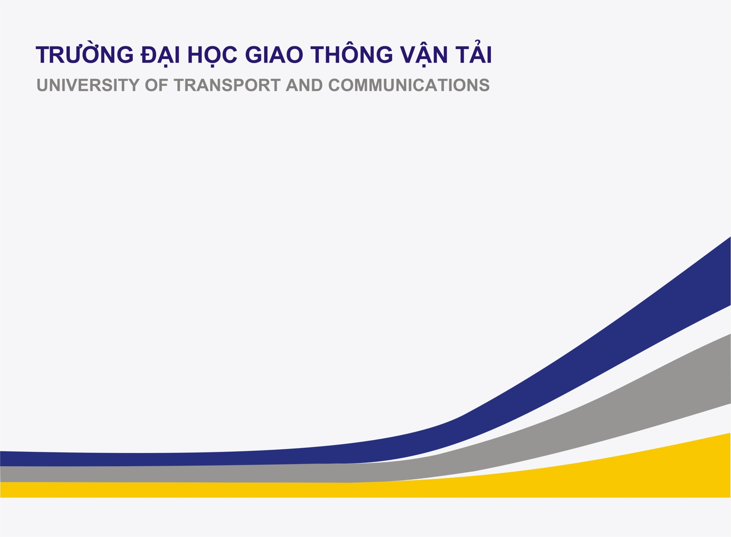
Thank you

